Slide 1
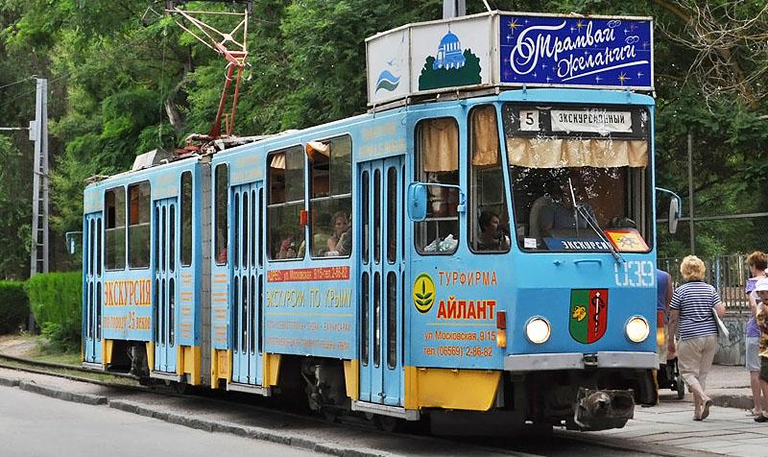
Путешествие на Трамвайчике желаний

Slide 2
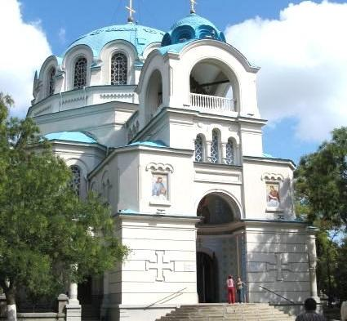
Остановка №1
Собор святого Николая

Slide 3
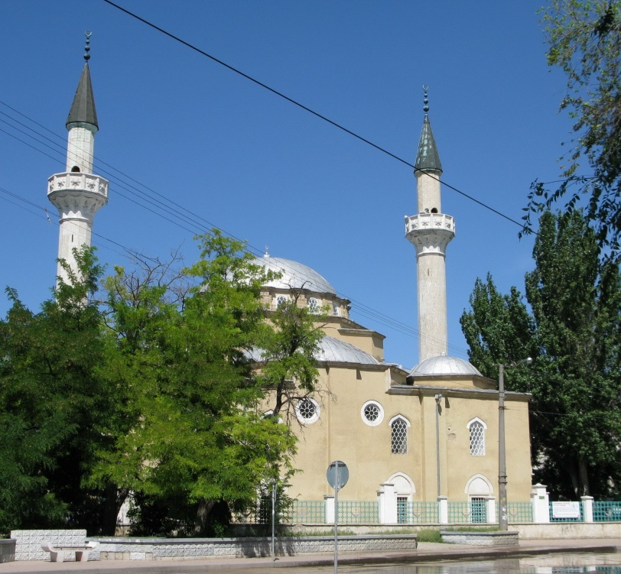
Остановка №2
Мечеть Джума Джами

Slide 4
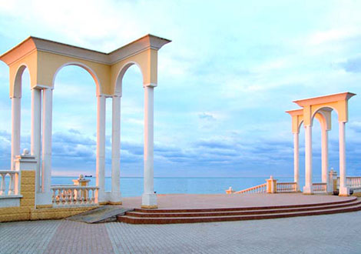
Набережная Евпатории

Slide 5
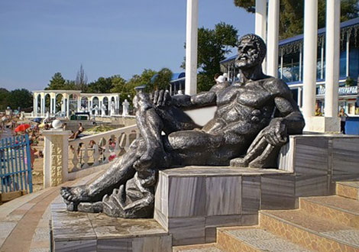
Набережная Евпатории

Slide 6
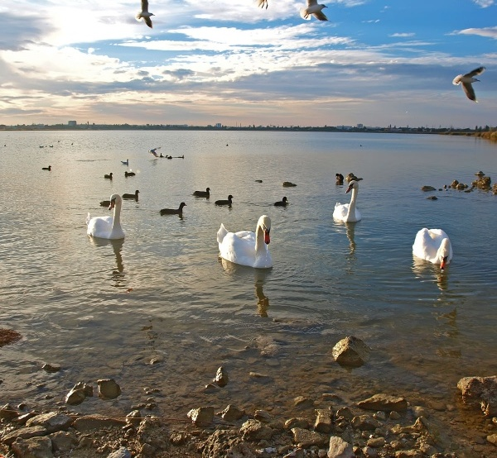
Остановка №3
Озеро Сасык Севаш

Slide 7
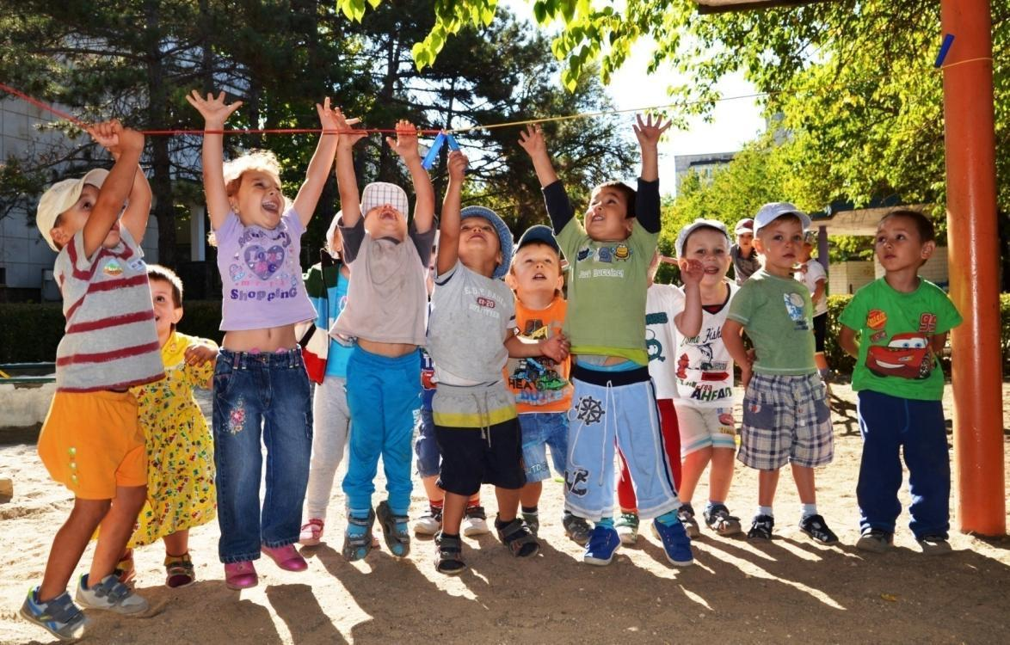
Конечная остановка «Детский сад «Чебурашка»

Slide 8
В главных ролях:
Воспитатель Романчук Г.В.
Воспитатель Аблязизова Э.Р.
Помощник воспитателя Тахтарова К.Ф.
Дети второй младшей группы «Зайки»
До новых встреч, друзья!!!!!

